Slide 1

《马克思主义基本原理概论》
第三章
人类社会及其发展规律

Slide 2
专题 人民群众在历史发展中的作用
一、历史的创造者究竟是谁——英雄史观与群众史观之争
(一)马克思主义产生以前的历史观
（二）历史唯物主义群众史观的理论原则
1，现实的人及其活动是社会历史存在和发展的前提
2，从社会历史整体联系和具体过程中认识和把握历史创造者及其活动
二、人民群众在创造历史过程中的决定作用
三、个人在社会历史上的作用
（一）普通个人与历史人物
（二）杰出人物及其作用
(三)普通个人的作用
三、坚持党的群众路线

Slide 3
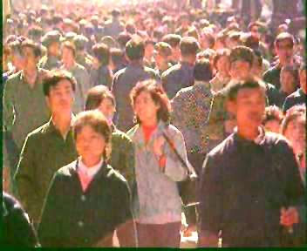
一、历史的创造者究竟是谁——群众史观与英雄史观之争
谁是历史的创造者？是那些杰出的帝王将相，还是默默无闻的广大人民群众？
怎样看待人民群众和个人的历史作用？
这些问题一直是长期困扰人们的难题。

Slide 4
(一)马克思主义产生以前的历史观
1.在马克思主义哲学产生之前，占统治地位的是唯心史观；
2.其主要代表：民本论，唯意志论，宿命论

Slide 5
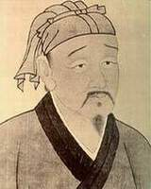
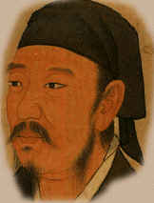
民本论
“民为贵，社稷次之，君为轻”；“诸侯之宝三：土地、人民、政事。”
孟子
“君者，舟也；庶人者，水也。水则载舟，水则覆舟，君以此思危，则危将焉而不至矣。”
荀子

Slide 6
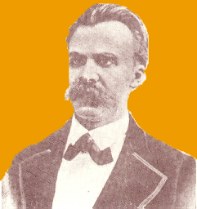
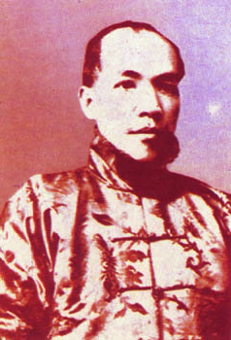
唯意志论
尼采
历史的意义在于“超人”的诞生，“超人”具有“决定一切的力量”，“可以使千万年的历史生色” ；人民群众 “是一堆任人使用的无定形的材料，是一块需要雕刻家加工的石头”。
梁启超
“大人物心里之动进稍易其轨，而全部历史可以改观”，“历史者，英雄之舞台也，舍英雄几无历史”。

Slide 7
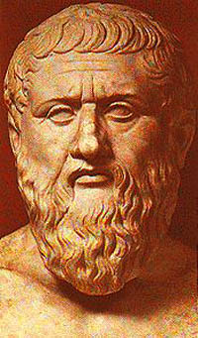
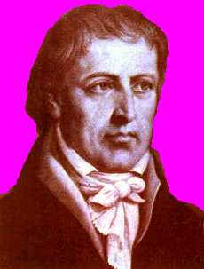
宿命论
奴隶主贵族是“神”用“金子”做的，具有统治能力；农民和手工业者是“神”用“铜”和“铁”做的，只能被人统治。
柏拉图
宇宙精神是历史必然性的基础，历史人物不过是“宇宙精神”的受托人。
黑格尔

Slide 8
3.唯心史观的两个主要缺陷：
（1）考察人们参加历史活动的思想动机，而没有揭示这些思想动机背后的物质动因；
（2）忽视人民群众的作用。
4.唯心史观必然导致英雄史观：历史发展的趋势和结果主要取决于少数英雄人物。
青年黑格尔派代表人物鲍威尔兄弟：历史中起决定作用的是“英雄”的精神，而人民群众是历史中的惰性精神。

Slide 9
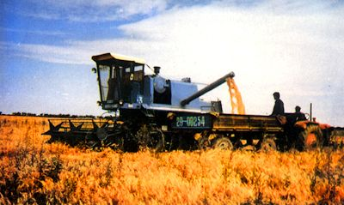
5.英雄史观产生的根源：
阶级根源——阶级偏见，为统治阶级服务
社会根源——体脑分工，生产力水平相应
认识根源——关注表象，忽视本质

Slide 10
（二）历史唯物主义群众史观的理论原则
1，现实的人及其活动是社会历史存在和发展的前提
现实的人：不是处在某种虚幻的离群索居和固定不变状态中的人，而是处在现实的、可以通过经验观察到的、在一定条件下进行的发展过程中的人。
现实的人的活动——最根本的是劳动，人们创造历史的第一个或最基本的活动是生产劳动。
人的现实本质——一切社会关系的总和。

Slide 11
2，从社会历史的整体联系和具体过程中认识和把握历史创造者及其活动
首先，立足于整体的社会历史过程来探究历史创造者问题。
（恩格斯的“合力论”——基于个体又高于个体
其次，立足于社会历史发展的必然性来考察。
最后，从人与历史关系的不同层次来考察。
类与历史、群体与历史、个体与历史。

Slide 12
二、人民群众在创造历史过程中的决定作用
人民群众是指一切对社会历史发展起推动作用的人们，从量上说是指社会人口中的绝大多数。
不同历史时期有不同的内容。
最稳定的主体是从事物质资料生产的劳动群众及其知识分子。

Slide 13
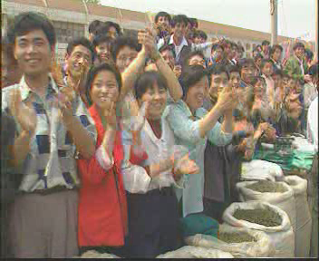
1.人民群众的社会实践是社会物质财富的源泉。
2.人民群众的社会实践是社会精神财富的源泉。
3.人民群众的社会实践是社会变革的决定力量。
群众

Slide 14
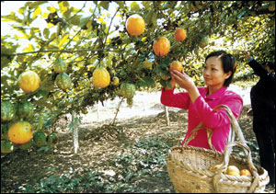
人民群众的作用
人民群众的社会实践是社会物质财富的源泉
丰收图

Slide 15
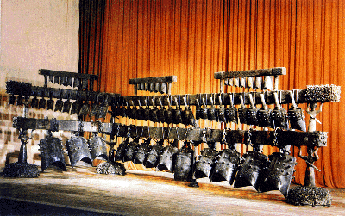
人民群众的作用
编钟
人民群众的社会实践是社会精神财富的源泉

Slide 16
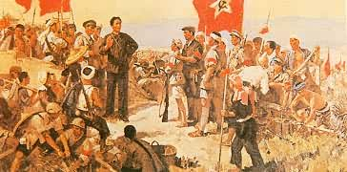
人民群众的作用
人民群众的社会实践是社会变革的决定力量
秋收起义

Slide 17
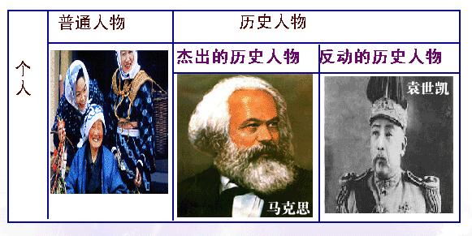
三、个人在历史上的作用
（一）普通个人与历史人物

Slide 18
（二）杰出人物及其作用
1.杰出人物的定义：
指那些反映时代要求、推动历史进步，并在历史进程中留下深刻印记的正面人物，包括杰出的政治家、军事家、思想家、科学家、艺术家。

Slide 19
2.杰出人物的作用
（1）进步历史事件的当事人和发起者
（2）实现历史任务的组织者和领导者
（3）真理的探索者和发现者

Slide 20
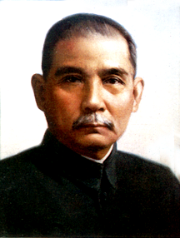
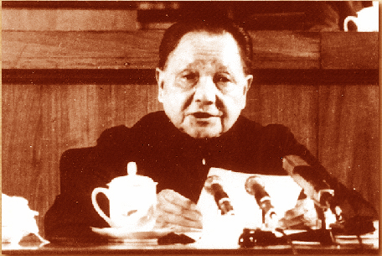
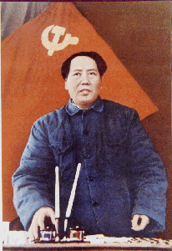
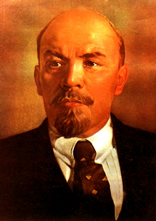
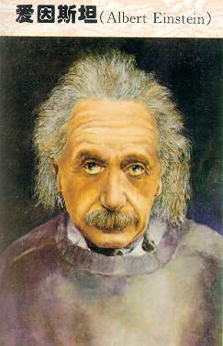
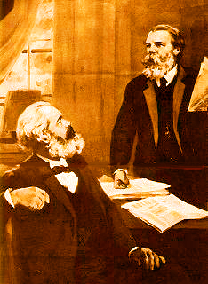
杰出人物作用
邓小平
孙中山
进步历史事件的当事人和发起者
毛泽东
列宁
实现历史任务的组织者和领导者
真理的探索者和发现者
爱因斯坦
马克思和恩格斯

Slide 21
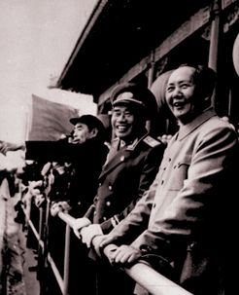
3.时势造就英雄
（1）时势召唤英雄
（2）时势锻炼英雄
（3）时势筛选英雄

Slide 22
案例：陈胜、吴广起义
公元前209年，陈胜、吴广等九百名农民被秦朝征调到渔阳（今北京密云县西南） 屯守，陈胜、吴广是小队长。走到大泽乡(安徽省宿县西南) 遇上大雨，耽误了报到期限。秦朝法律规定，误期就要杀头。于是陈胜、吴广杀死押送他们的官长，揭竿而起，发动了起义。没过多久，就形成了数十万人的声势浩大的人民革命，各地人民纷纷响应，沉重打击了秦王朝的统治。秦王朝的最后灭亡，首功是陈胜、吴广起义。

Slide 23
陈胜、吴广本来是种地的贫苦农民，并不是什么大人物，是阶级斗争把他们推上了领袖地位。当时秦王朝对人民的残酷统治，人民早已忍受不下去了，阶级矛盾异常尖锐，形成一触即发之势。
陈胜、吴广起义代表了受压迫受剥削的广大人民群众愿望，所以得到广大人民群众的拥护。

Slide 24
当时的革命形势要求有自己的领袖人物，如果没有陈胜、吴广，也必然会有别人被推上领袖地位。假如没有人民大革命的形势，陈胜、吴广起义便不能成功，陈胜、吴广也仍然是普通农民，而不会成为杰出的领袖人物。
正如马克思所说：“每一个社会时代都需要有自己的伟大人物，如果没有这样的人物，它就要创造出这样的人物来。”

Slide 25
(三)普通个人的作用
1.平行四边形原理
历史是这样创造的：无数互相交错的力量，有无数个力的平行四边形，由此就产生出一个合力，即历史结果。每个意志都对合力有所贡献，因而是包括在这个合力里面的。
——恩格斯

Slide 26
平行四边形原理
H(合力)
P₁ (个人)
P_{n} (个人)
O(出发点)

Slide 27
2.普通个人作用的表现
（1）人民群众创造历史的参与者
（2）杰出人物是由普通个人发展而来的
（3）在现代普通个人可能对历史发展产生“超常性影响”

Slide 28
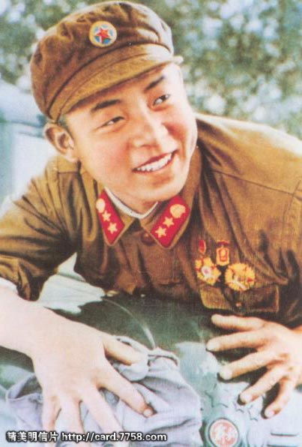
普通个人的作用
普通个人也可以做出伟大的事情来
雷 锋

Slide 29
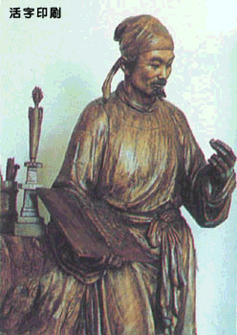
历史上的杰出人物都是由普通个人发展而来
毕升
毕升（约970年—1051年），汉族，徽州歙县人。初为印刷铺工人，专事手工印刷。毕升发明了胶泥活字印刷术，被认为是世界上最早的活字印刷技术。

Slide 30
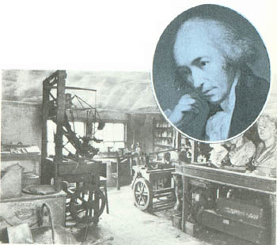
瓦特
詹姆斯·瓦特（James Watt，1736年1月19日 — 1819年8月19日），最初是一家仪表修理厂的徒工。1776年制造出第一台有实用价值的蒸汽机，以后改进为“万能的原动机”。他开辟了人类利用能源的新时代，标志着工业革命的开始。

Slide 31

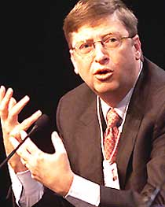
在现代科学技术高度发达的条件下，普通个人有可能对历史发展产生“超常性影响”
比尔盖茨

Slide 32
3、历史人物与普通个人作用的一致性
1.杰出人物是在群众斗争的实践中产生的
2.杰出人物历史作用的发挥离不开人民群众

Slide 33
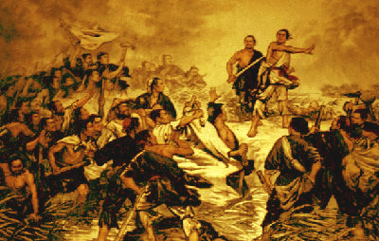
大泽乡起义
杰出人物是在群众斗争的实践中产生的

Slide 34
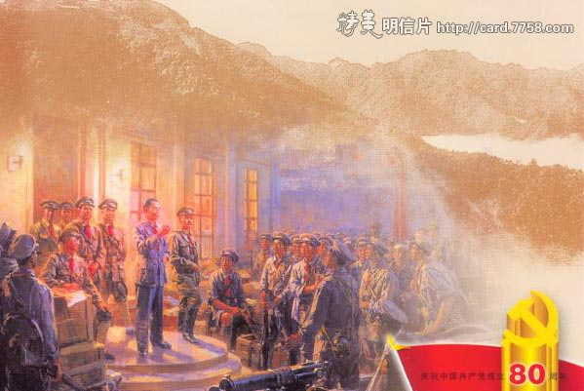
秋收起义
杰出人物历史作用的发挥离不开人民群众

Slide 35
三、坚持党的群众观点和群众路线
（一）党的群众观点：
坚信人民群众自己解放自己的观点；
全心全意为人民服务的观点；
一切像人民群众负责的观点；
虚心向群众负责的观点。

Slide 36
(二) 党的群众路线及其内容
群众路线:
“一切为了群众，一切依靠群众，从群众中来，到群众中去。”

Slide 37
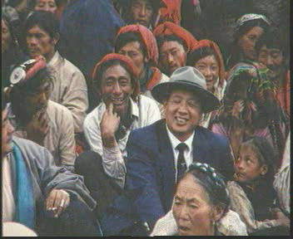
一切为了群众，是无产阶级政党一切工作的根本出发点。
孔繁森在阿里

Slide 38
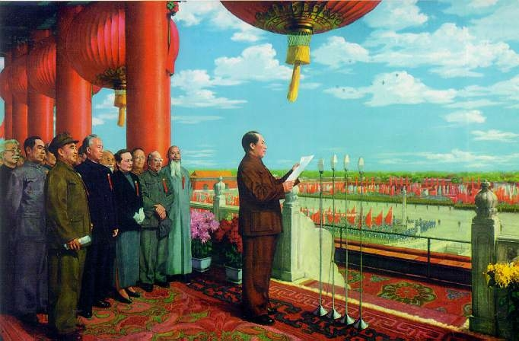
开国大典
一切依靠群众，是无产阶级政党的力量源泉

Slide 39
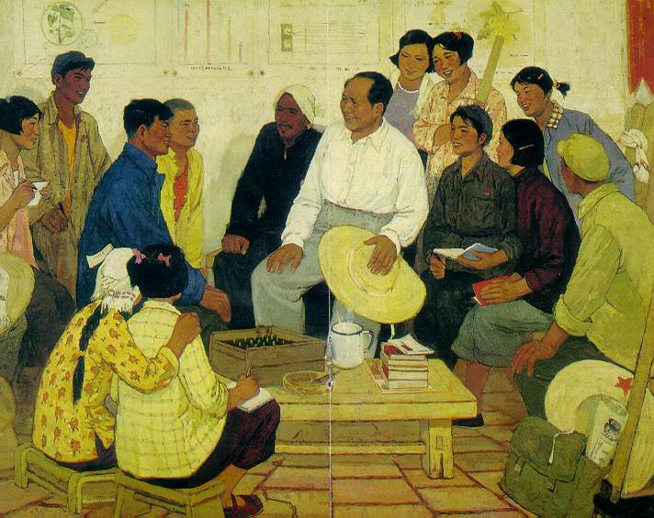
毛泽东与群众
“从群众中来，到群众中去”是无产阶级政党最基本的领导方法和工作方法

Slide 40
（三）坚持党的群众路线
1.牢固树立人民群众是国家主人的观念
2.发扬社会主义民主，健全民主集中制
3.坚持不懈地反对官僚主义

Slide 41
案例：安泰和大地母亲
在古希腊的神话里，有一个英雄名叫安泰，是海神波塞冬和地神盖娅的儿子，他力大无比，谁也战胜不了他。他为什么有这么大的力量呢 ? 据说，安泰对他的生身母亲一一大地，有一种特殊的依恋之情， 每当他和敌人搏斗遇到困难时，就往母亲身上一靠，于是就获得了新的力量。但是安泰的致命弱点也在这里，他最害怕别人使他离开地面。

Slide 42
后来，果然有一个叫赫拉克勒斯的敌手，利用他的这个弱点，不让他和地面接触，就在空中把他扼死了。斯大林曾用这个故事作比喻，安泰和他的大地母亲的关系，好像个人和群众的关系。任何豪杰，都是从群众中产生的，他的力量来自群众。因此，离开了群众，他就一事无成，就会失败。

Slide 43
推荐视频：
《建国大业》（人民群众和历史人物在历史发展中的作用）
思考题：
1.从人民群众创造历史的原理看我国当前开展国民素质教育的历史意义和现实意义。
2.论江泽民“三个代表”重要思想的哲学基础。

Slide 44
本专题结束

